Slide 1
Ja a moja škola
Eliška Trnková

Slide 2
Toto je moja škola

Slide 3
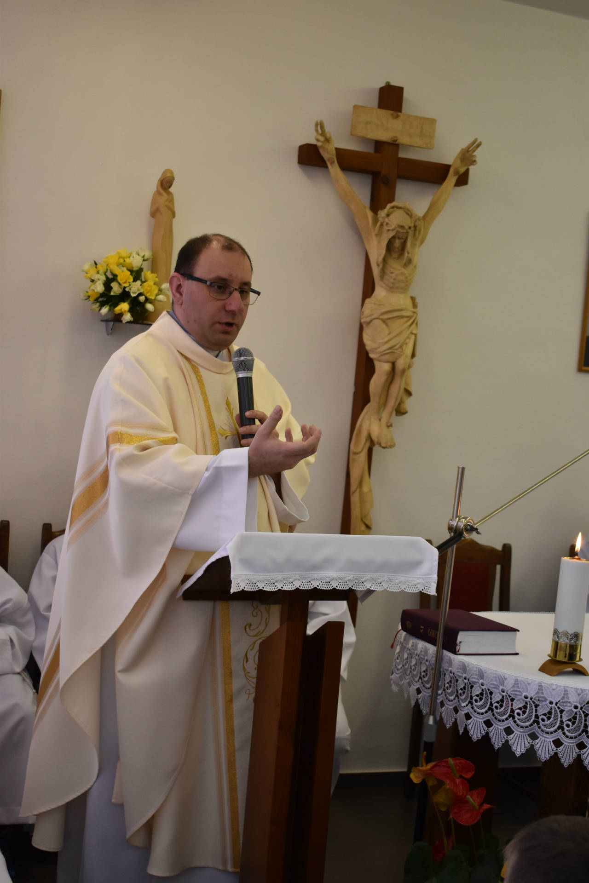
Je to najlepšia škola!
Mám tam najlepších kamarátov a najlepších
Učiteľov : Katka Kovalčíková
Janka Hadušovská
Zuzka Uramová...
Baví ma učiť sa a chodiť tam
Máme aj super družinárky a farára

Slide 4
Toto je moja trieda

Slide 5
Výtvarná Výchova

Slide 6
Škola v prírode
Výtvarná Výchova

Slide 7
Škola v prírode
Svätá omša

Slide 8
Triedna pani učiteľka:
Katarína Kovalčíková
Spolužiaci:
Alex,Kika,Ema.J,
Miška, Alexandra,
Katka,Ema.M,
Tomáš,Adrian,
Tadeáš,
Dominika,Zoja,Kubo
a ja (Eliška)

Slide 9
A toto som ja( Eliška)

Slide 10
ĎAKUJEM ZA POZORNOSŤ
Eliška Trnková

